Slide 1


白银银西生态产业园
Baiyin Yinxi Ecological Industrial Park
投资优惠政策
兰白自创区
01
生物医药加速器
投资基金
土地政策

Slide 2

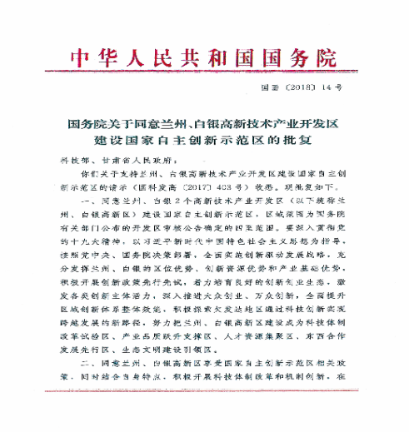
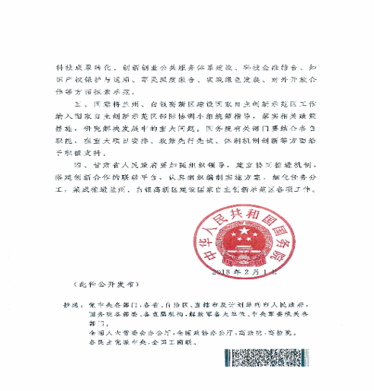
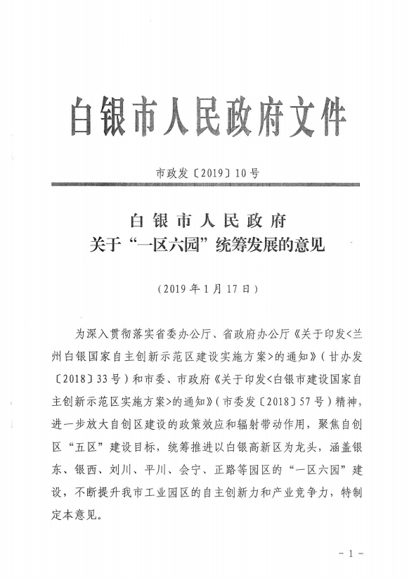
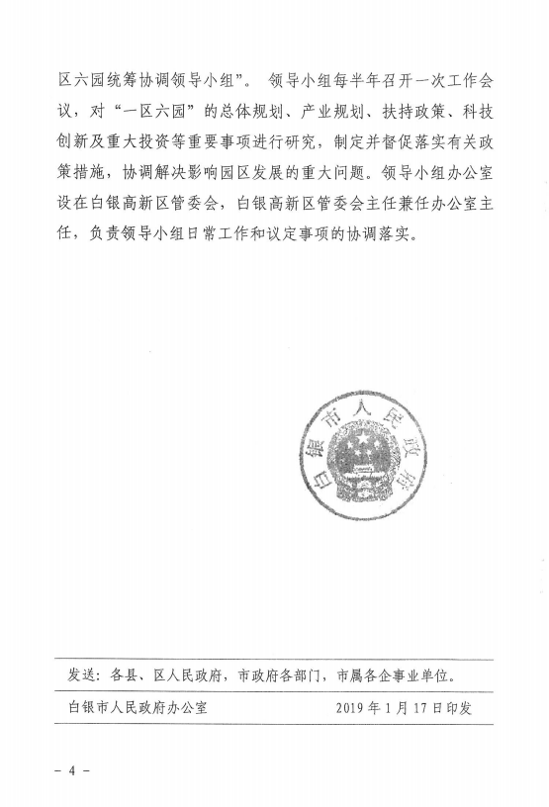
投资优惠政策
Preferential policies for investment
PART THREE
2018年2月，国务院正式批复同意白银高新技术产业开发区建设国家自主创新示范区，根据《白银市建设国家自主创新示范区实施方案》和《关于“一区六园”统筹发展的意见》，白银银西生态产业园作为白银市工业集中区重要组成部分，享受国家支持自创区建设先行先试政策和白银市自创区建设相关政策。
兰白自创区

Slide 3

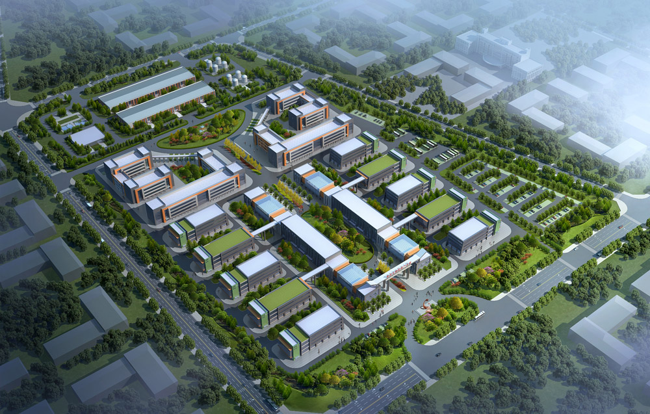
投资优惠政策
Preferential policies for investment
PART THREE
生物医药加速器
作为承接科技成果转化、培育战略性新型产业和大众创新万众创业的平台，科研楼、实验楼、标准厂房租赁价格暂定为每平方米每月20元。
享受白银市人民政府有关科技创新、科技进步、高层次人才引进以及科技项目立项等方面的优惠政策。
“两免三优惠”

Slide 4


投资优惠政策
Preferential policies for investment
PART THREE
投
资
基
金
科技创新
科技部
区政府
白银科健
创新创业
投资基金
科技成果转化
基金规模
9.11亿元
省科投公司
市政府
创新驱动
地 价
按70%执行
土地使用税
8元/㎡
土地政策
未利用地
15%-50%执行
无公摊面积

Slide 5
投资优惠政策
Preferential policies for investment
PART THREE
发展现状与发展目标
200户
200亿元
200亿元
发展目标
发展目标
发展目标
80户
80亿元
80亿元
发展现状
发展现状
发展现状
入园企业
完成投资
完成产值

Slide 6


